Slide 1
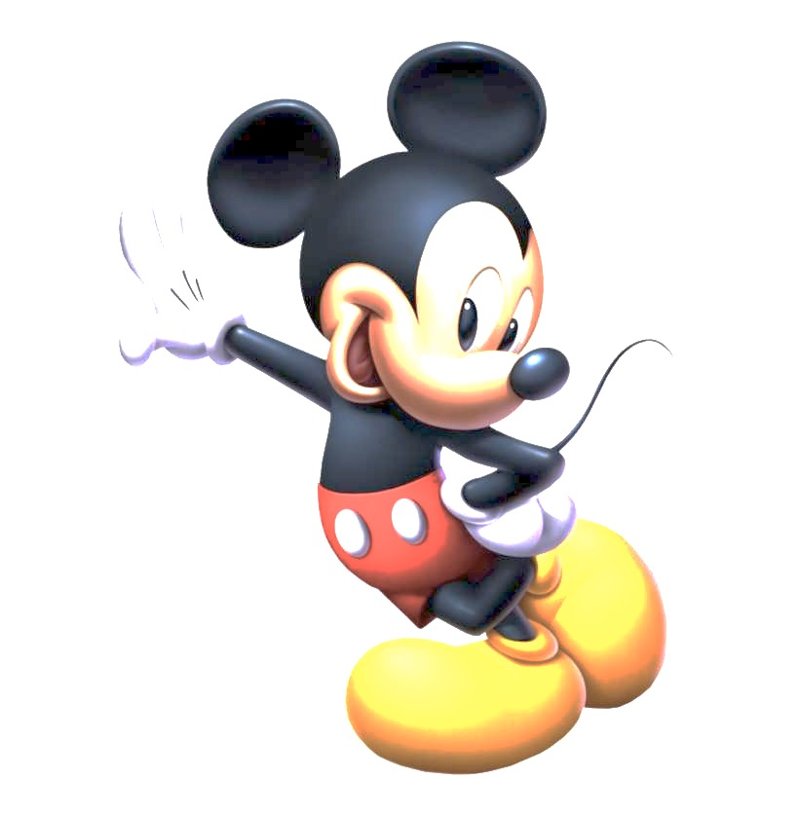
Disneyland Resort
Exposé de Noah et Lorenzo

Slide 2
Sommaire
Qui? Quand? Pourquoi? Où? Disneyland Resort
Présentation du parc
Attractions phares
Restaurant et hôtel
Un succès mondial
Vidéos
Quiz

Slide 3
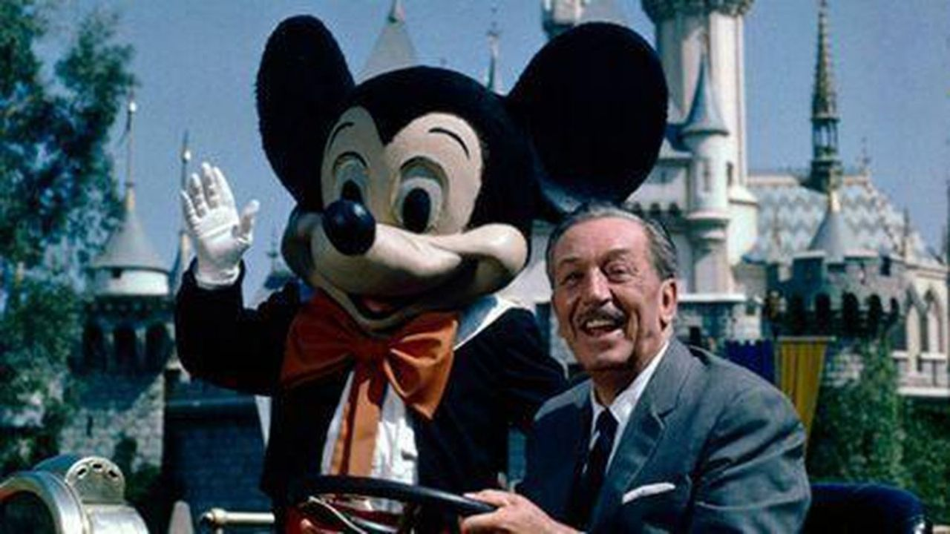
Qui? Quand? Pourquoi? Où? Disneyland Resort
Walt Disney est l’inventeur de Disneyland Resort , le premier parc d‘attractions au monde.

Slide 4
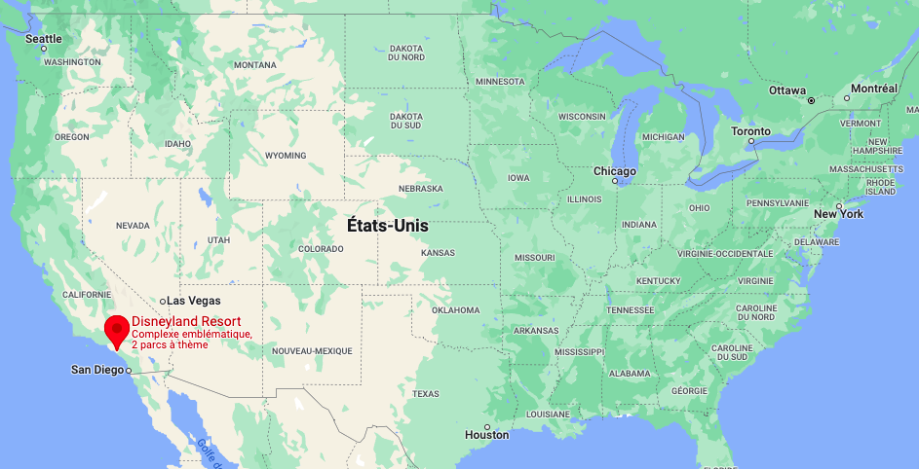
Il est situé en Californie aux Etats-Unis dans la ville d’Anaheim à côté de Los Angeles
Il a été construit pour amuser, distraire et faire rêver les enfants et les adultes en 1954-1955
C’est le seul parc que Walt Disney a vu de son vivant

Slide 5
Présentation du parc
Disneyland a ouvert ses portes le 12 avril 1955 ça fait donc 67 ans que Disneyland Resort a été créé et dès le début c’est un grand succès
Chaque année 17 millions de visiteurs vont au parc Disneyland Californie
Le plan du parc s’inspire des villes américaines : notamment la ville où il a grandi (Marceline)
C’est le monde de Disney en miniature

Slide 6
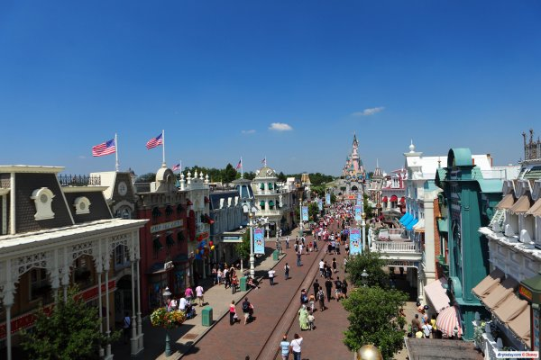

Slide 7
Voici le plan du parc : il est découpé en plusieurs thèmes (aventure, mine, fantastique, futur…)
Au milieu du parc, il y a le château de Cendrillon et dedans Walt Disney a aménagé une pièce secrète d’où il observe le parc en cachette.

Slide 8
Attractions phares
Voici quatre attractions phares de Disneyland Resort . Elles sont toutes à sensation fortes.
Hyper space moutain, elle imite un vaisseau spatial en 4d.

Slide 9
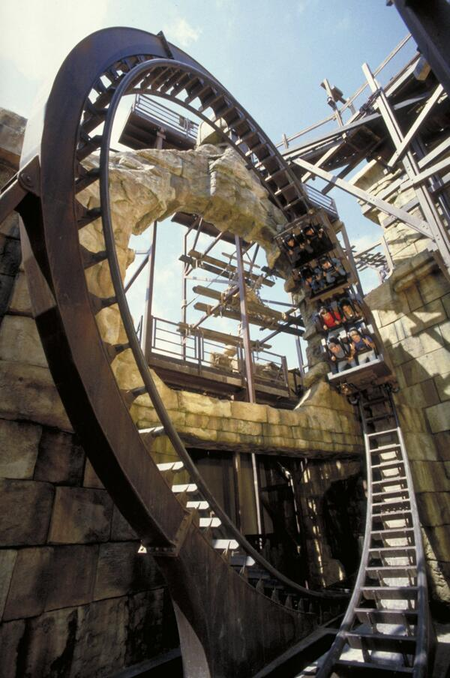
2. Indiana Jones et le temple maudit, c ‘est une montagne russe avec des loopings .

Slide 10
3. Buzz l’éclair est une attraction comme un jeu vidéo ou un laser quest .

Slide 11
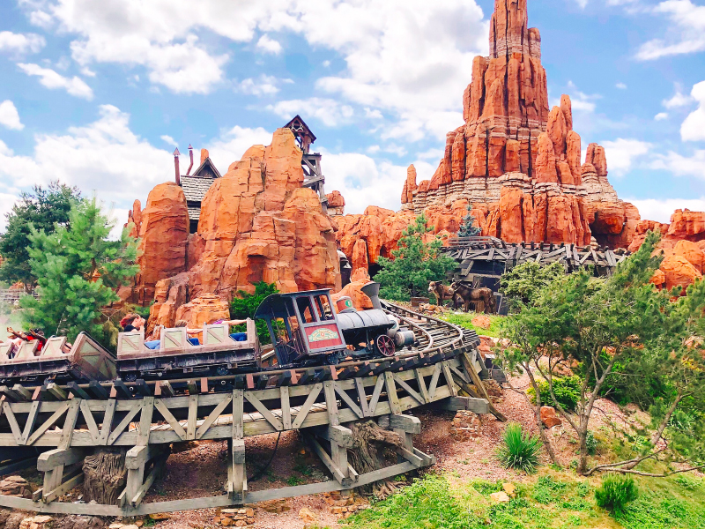
4. Le train de la Mine imite le train des chercheurs d’or dans les paysages de l’Ouest américain.
C’ est comme une montagne russe

Slide 12
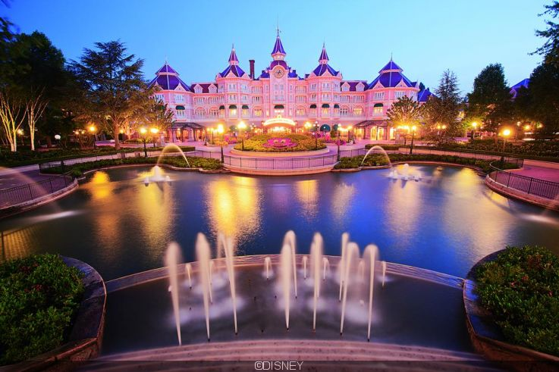
Restaurants et hôtels
Voici une image d’un restaurant de Disneyland et d’un hôtel.
Dans le parc il y a des hôtels de luxes où on peut dormir

Slide 13
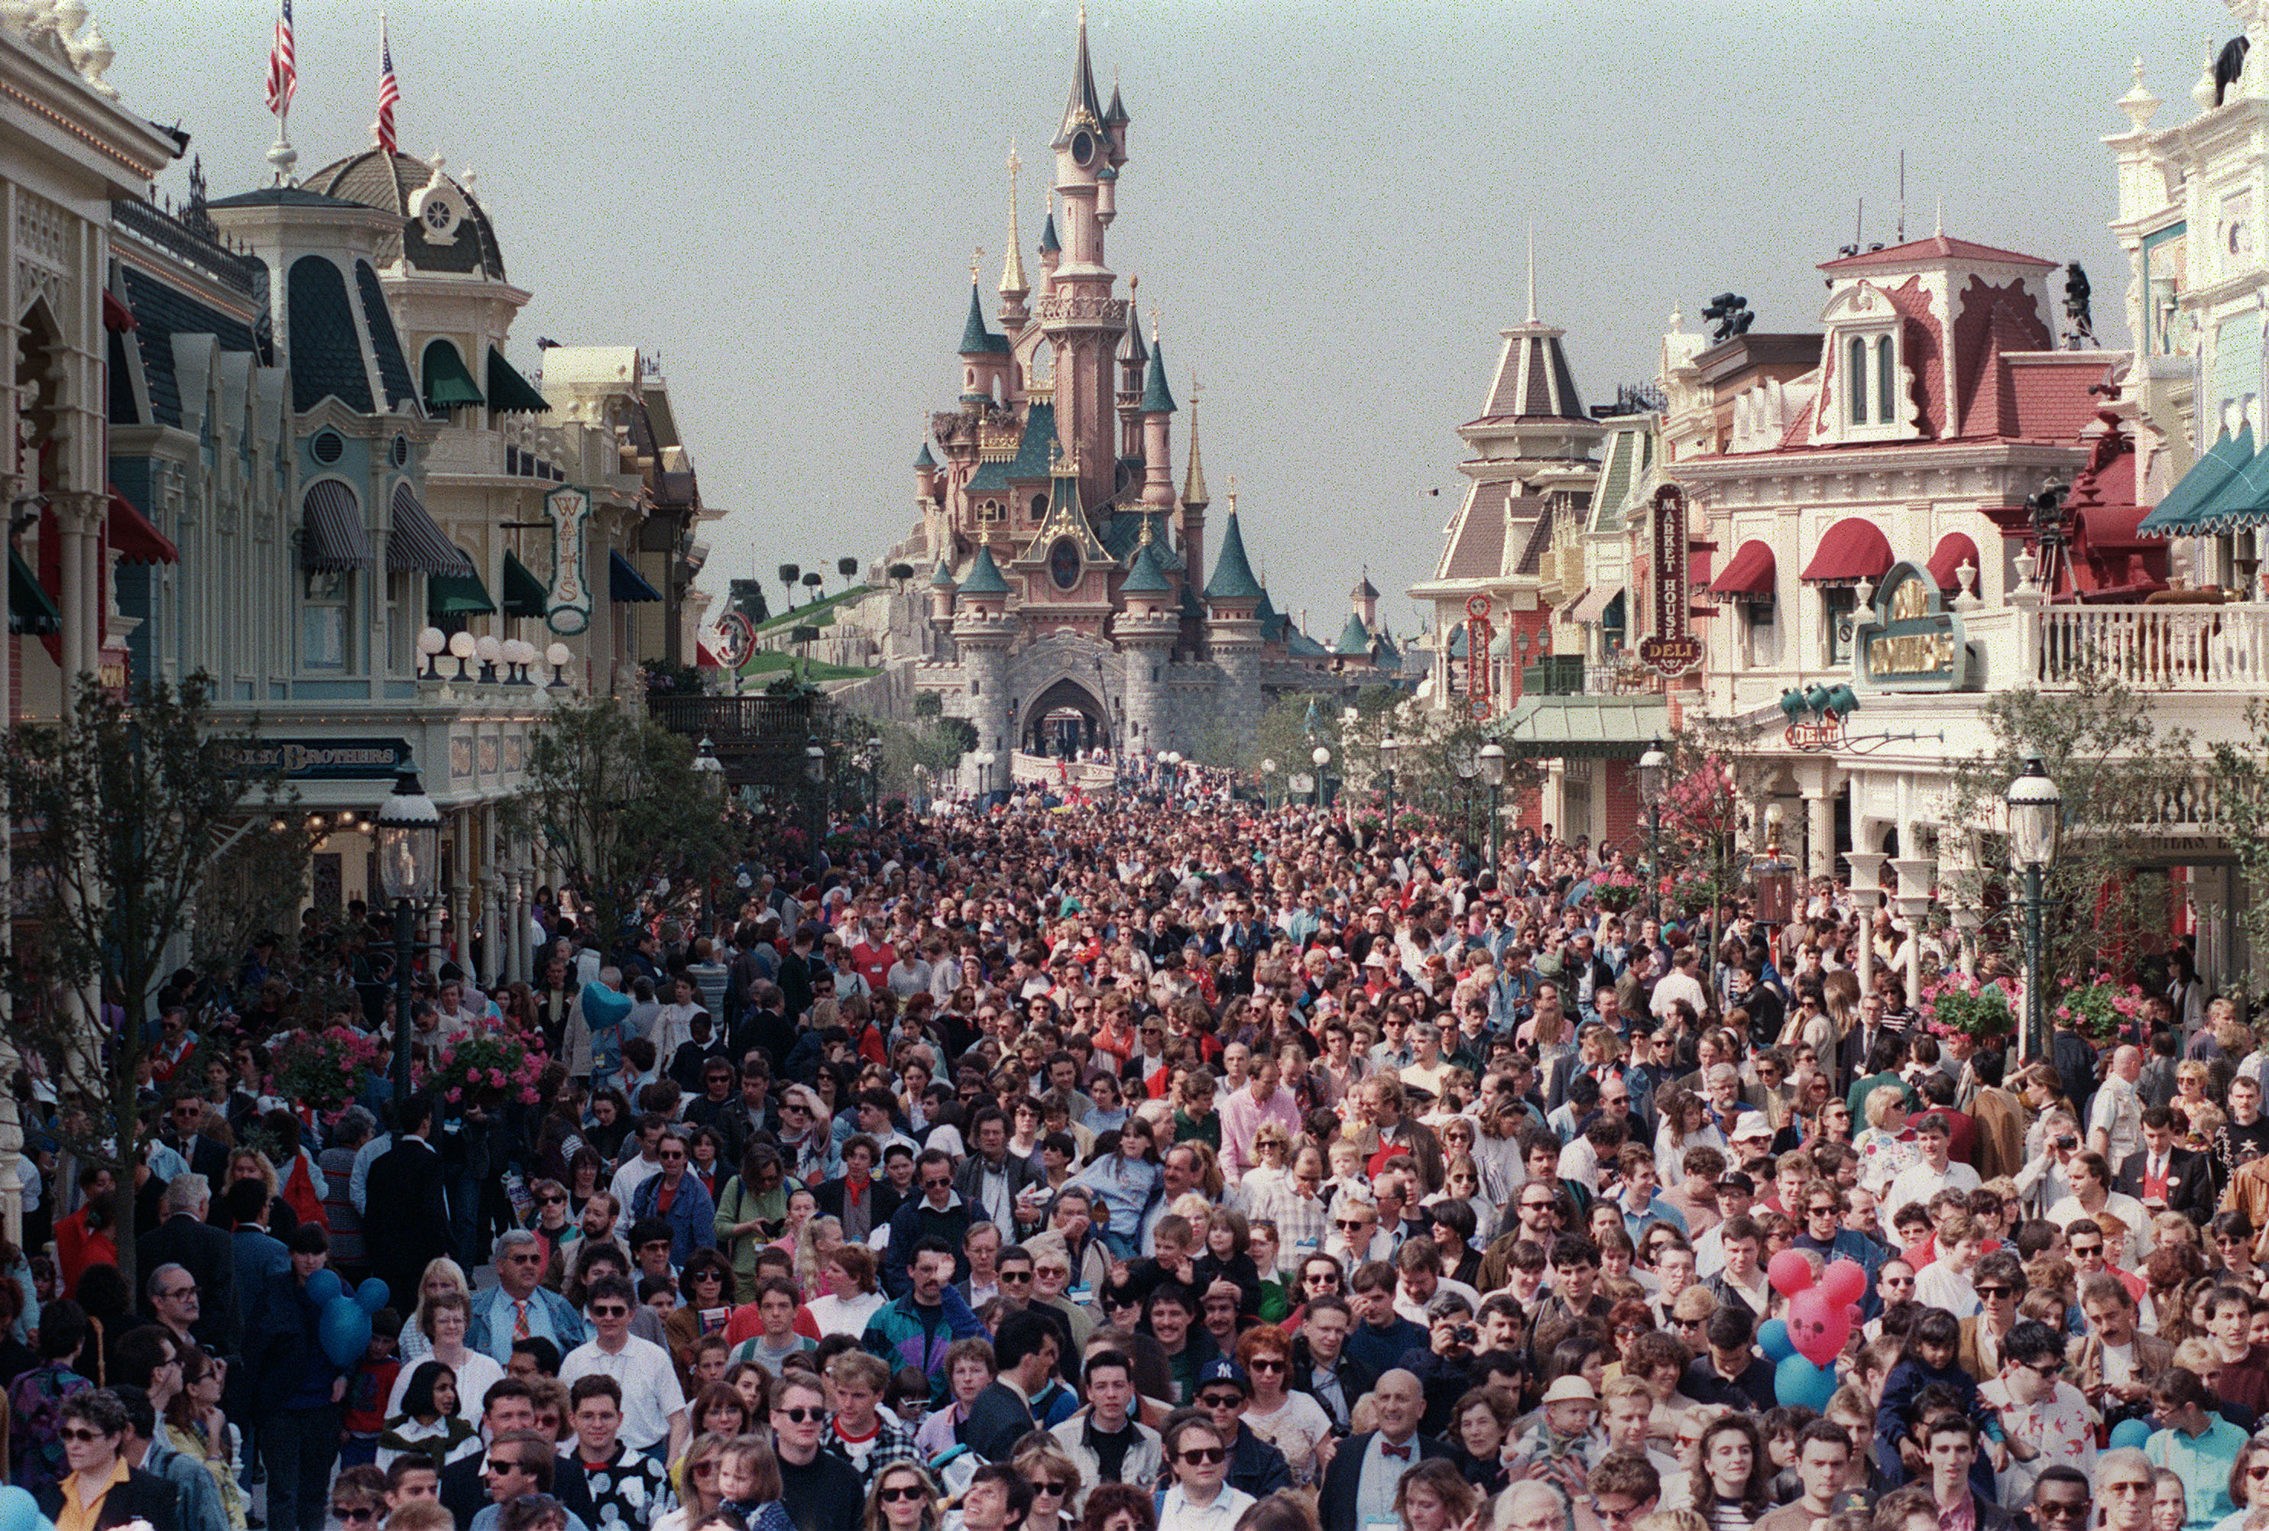
Un succès mondial
Le succès du Parc est tellement grand, qu’aujourd’hui il y a 11 parcs Disneyland dans le monde dont un à Paris, un à Pékin, un à Tokyo, et un en Floride aux Etats Unis….

Slide 14
Vidéos
Aperçu du parc
https://www.youtube.com/watch?v=_weVwAhe9jI
Attraction Le temple Maudit
https://www.youtube.com/watch?v=OPPU872oINo

Slide 15
Quiz
Combien de visiteurs vont au parc chaque année?
Qui a crée Disneyland?
Où est situé Disneyland?
En quelle année a- t-il ouvert ses portes ?
Combien y-a-t-il de Disneyland dans le monde?

Slide 16
FIN

